Slide 1

PHÒNG GD &ĐT LONG BIÊN
TRƯỜNG TIỂU HỌC PHÚC LỢI
ĐẠO ĐỨC
BÀI 14:TÌM HIỂU QUY ĐỊNH
NƠI CÔNG CỘNG

Slide 2

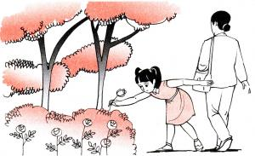
Hãy nêu một số quy định nơi công cộng mà em biết.

Slide 3

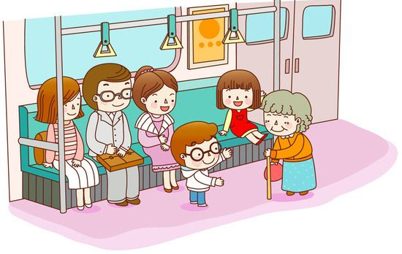
BÀI 14
TÌM HIỂU QUY ĐỊNH NƠI CÔNG CỘNG

Slide 4
NỘI DUNG BÀI HỌC
01
02
Tìm hiểu một số quy định nơi công cộng
Tìm hiểu các địa điểm công cộng

Slide 5
LUYỆN TẬP

Slide 6
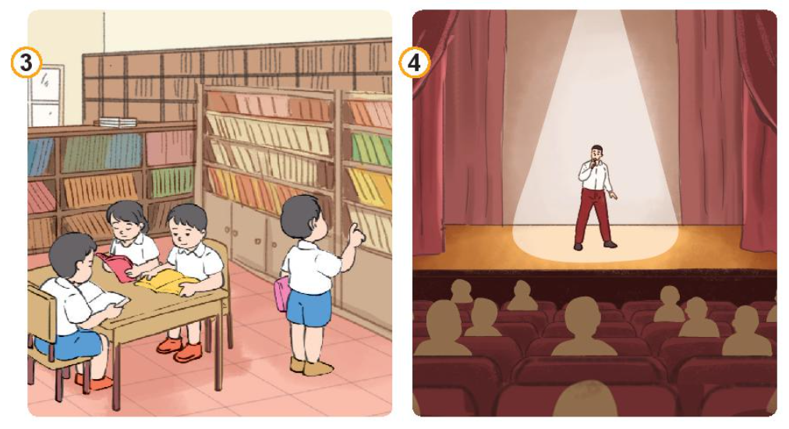
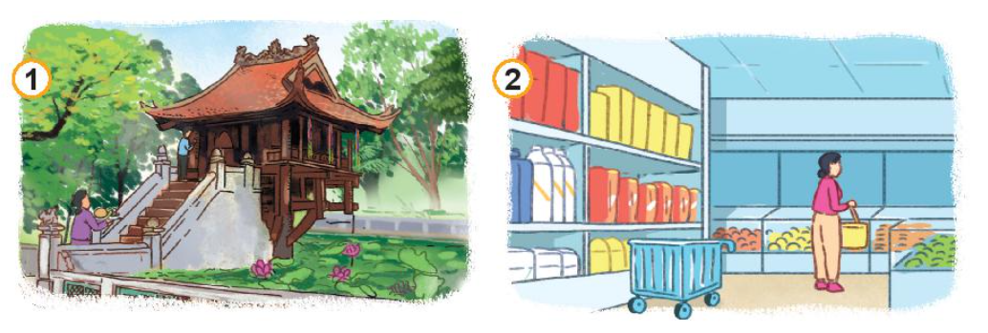
HOẠT ĐỘNG NHÓM
ThờI gian: 5 phút
Quan sát hình ảnh về các địa điểm công cộng sau để xác định các quy định cần tuân thủ khi đến các địa điểm đó.

Slide 7
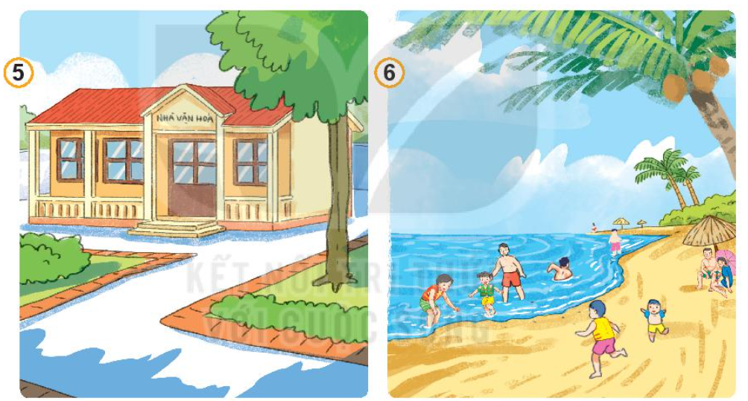
HOẠT ĐỘNG NHÓM
ThờI gian: 5 phút
Quan sát hình ảnh về các địa điểm công cộng sau để xác định các quy định cần tuân thủ khi đến các địa điểm đó.

Slide 8

Khi đến chùa, khu di tích… chúng ta cần giữ gìn vệ sinh chung, không gây ồn ào, chen lấn, xô đẩy, trang phục trang nhã, lịch sự,…
Khi đến bãi biển: Giữ gìn vệ sinh chung, mặc áo phao khi đi bơi, đi cùng người lớn…

Slide 9
Khi đến siêu thị, khu vui chơi, rạp hát… cần xếp hàng theo quy định, không gây ồn ào, chen lấn, xô đẩy, giữ gìn vệ sinh chung,…

Slide 10
Khi đến thư viện: Xếp hàng theo quy định, giữ trật tự, sắp xếp sách, tài liệu ngay ngắn, đúng vị trí, giữ gìn vệ sinh chung…

Slide 11
VẬN DỤNG

Slide 12
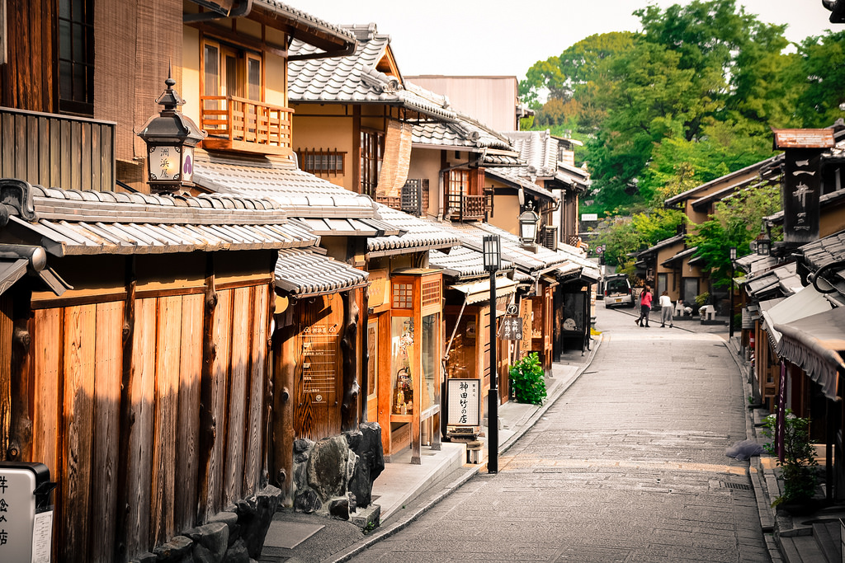
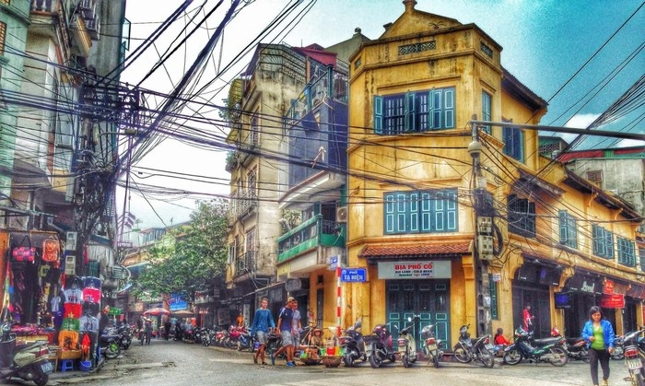
Chia sẻ với các bạn những quy định ở nơi gia đình em đang sinh sống

Slide 13


Slide 14
Tiết học kết thúc
Chúc các con chăm ngoan, học tốt!

